Slide 1
일반상대론 기초
2024 수치상대론 및 중력파 여름학교 (2024.07.29~08.02, 대전테크노파크 지능로봇사업화센터)
강 궁 원
(중앙대 물리학과, gwkang@cau.ac.kr)

Slide 2
여름학교 주제
수치상대론
  3+1 형식화
  수치해석 기초
  블랙홀 쌍성의 형성과 진화
  중성자별과 상대론적 유체역학
중력파
  중력파 기초
  중력파 검출기
  중력파 데이터 분석
  중력파 - CBC Search & PE
  중력파 렌징
  다중신호 천문학
  중력파 Stochastic Background
  중력파 우주론
일반상대론, 천체물리/천문학, 광학, ……

Slide 3
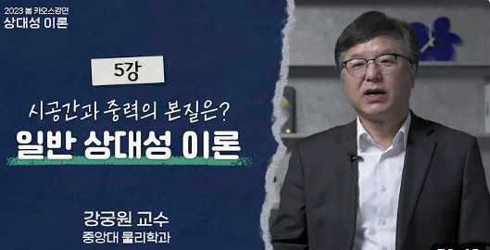
동영상 자료
카오스 강연 “상대성 이론“ 안내
  재단 홈페이지: https://ikaos.org/kaos/apply/view.php?kc_idx=152
  강연 전체 목록: ttps://www.youtube.com/playlist?list=PL6JaoI65FbZYrePQLfIU446W2pJQ-Jy2n

Slide 4
I. 특수상대론

Slide 5
시간과 공간의 기본 개념

Slide 6
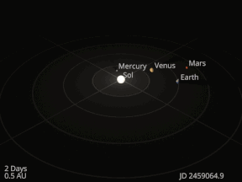
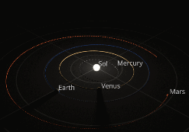
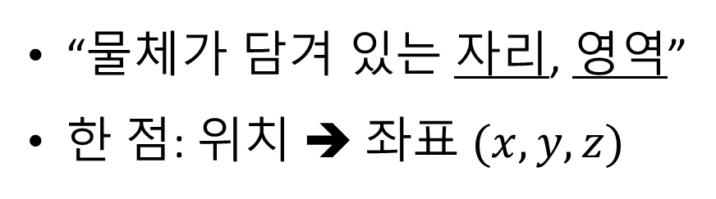
공간
“물체가 담겨 있는 자리, 영역”
한 점: 위치 ➔ 좌표 $(x,y,z)$
(Credit: Datumizer)

Slide 7
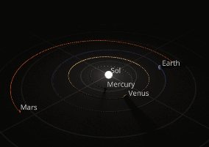
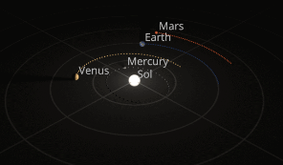
이 공간들은 동일한 것인가 아니면 다른 것인가?
물체들이 놓여 있는 그 영역 자체는?

Slide 8
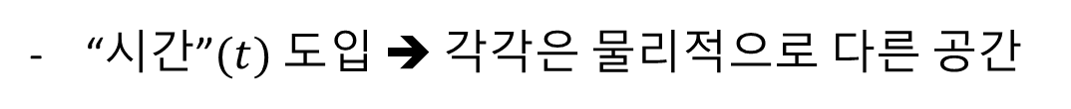









시간
$$t_{4}$$
시간
$$t_{3}$$
$$t_{2}$$
$$(x,y,z)$$
$$(x′,y′,z′)$$
$$t_{1}$$
$$(x′,y′,z′)$$
$$(x,y,z)$$
$$(x,y,z)$$
$$(x,y,z)$$
“시간”$(t)$ 도입 ➔ 각각은 물리적으로 다른 공간
공간
시간 좌표$\left(t\right)+$공간 좌표 $(x,y,z)$ ➔ “사건(Event)”: $(t,x,y,z)$
동시 사건: $P\left(t,x,y,z\right) \& Q\left(t^{′},x^{′},y^{′},z^{′}\right) iff t=t′$

Slide 9
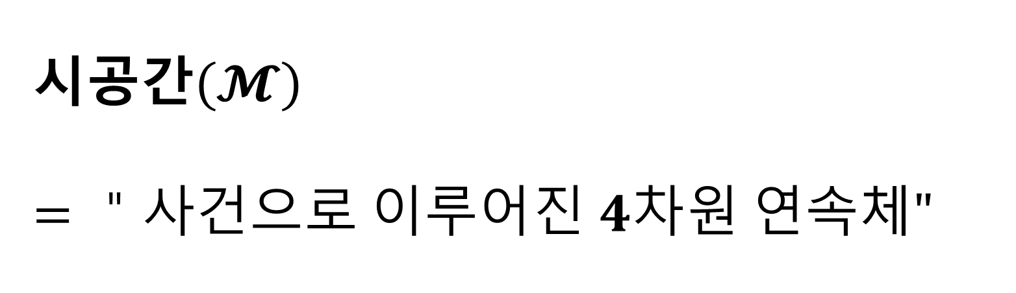
시공간$\left(𝓜\right)$
$$=＂사건으로 이루어진 4차원 연속체"$$

Slide 10




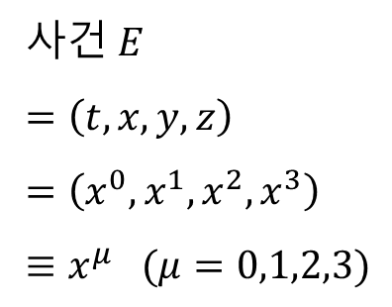




시공간 도표(Spacetime Diagram)
시간 $(t)$
세계선(World line): $x^{μ}(τ)$
$$t_{3}$$
$$t_{2}$$
“동시 사건”
$$t_{1}$$
$$t_{0}$$
$$t_{−1}$$
사건 $E$
$$=\left(t,x,y,z\right)$$
$$=\left(x^{0},x^{1},x^{2},x^{3}\right)$$
$≡x^{μ} (μ=0,1,2,3)$
공간 $(x,y,z)$

Slide 11
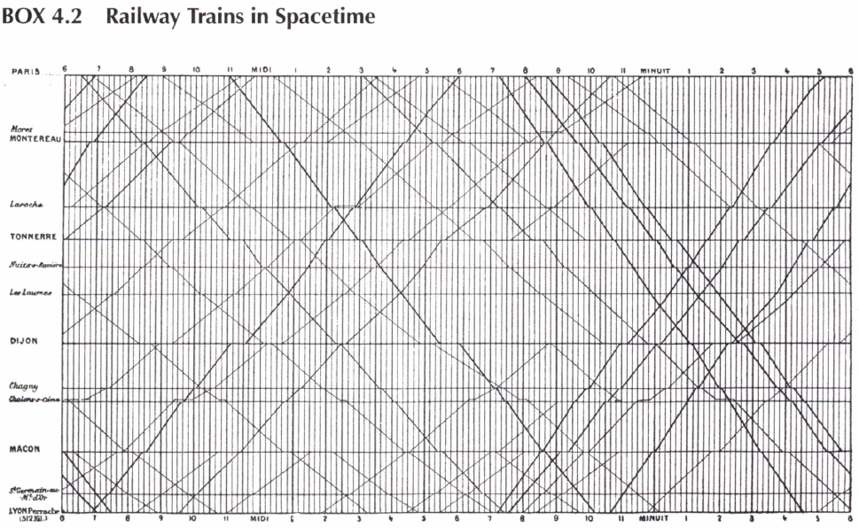
: 파리 - 리옹(1885(?))
(그림 출처: Hartle)

Slide 12





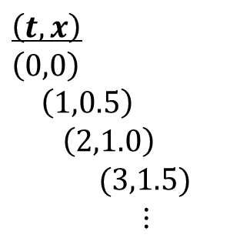



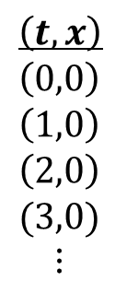




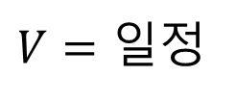






세계선 연습(1): 등속 운동
$$t$$
$x=Vt$ $(t=\frac{1}{V}x)$
$V=일$정
$$4$$
$$3$$
$$2$$
$$1$$
$$x=속도×시간=Vt$$
$$x$$
$$\left(t,x\right)$$
$$\left(0,0\right)$$
$$\left(1,0\right)$$
$$\left(2,0\right)$$
$$(3,0)$$
$⋮$
$$\left(t,x\right)$$
$$\left(0,0\right)$$
$\left(1,0.5\right)$
$\left(2,1.0\right)$
$(3,1.5)$
$⋮$
$$(0,0)$$
$$1$$
$$2$$
$$3$$
$$4$$
$$5$$

Slide 13
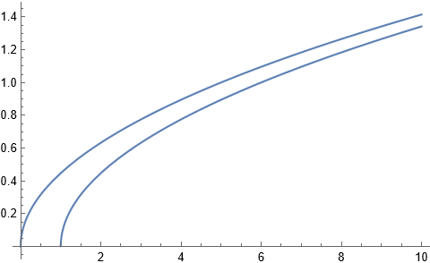
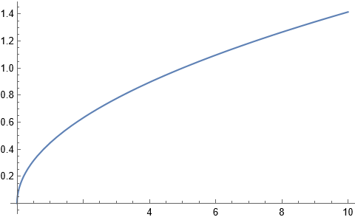


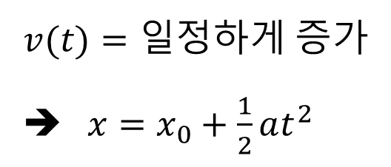

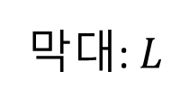



세계선 연습(2): 등가속 운동
$$v$$
$$t$$
$$t$$
$v(t)=일$정하게 증가
➔ $x=x_{0}+\frac{1}{2}at^{2}$
$$v$$
$$x$$
$$x$$
막대: $L$

Slide 14








세계선 연습(3): 빛의 경로($V=c$)
$$x=ct+x_{0}$$
$$t$$
$$x$$
$x_{0}=−2,$ $0,$ $1$
$$x$$
$$−2$$
$$0$$
$$1$$

Slide 15





- 시간 축의 척도 변경: $Vt→c×t$
$$t$$
$$ct=\tilde{t}$$
$$\tilde{t}=x$$
$$x=ct$$
$$x$$
$${45}^{°}$$
$$x$$

Slide 16



세계선 연습(4): 평면에서의 빛
c$t$
$$y$$
“광뿔(Light-cone)”
$$x$$
$(x,y)$ 평면
3차원의 경우 원은 실제로는 구면을 나타냄
Notes:
파란색 그림 삭제함.

Slide 17
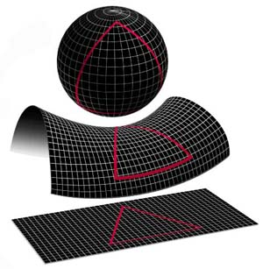








메트릭 구조
“사건” 자체가 물리적인 실체인가?
“사건”과 “사건“ 사이의 관계, 거리가 물리적인 실체
시간 $(t)$
$$t_{3}$$
$$t_{2}$$
$$t_{1}$$
$$t_{0}$$
$$t_{−1}$$
사건 $E$: $x^{μ}$
(출처: NASA)
공간 $(x,y,z)$
임의의 두 사건간의 거리: 공간적 거리, 시간적 거리, ……

Slide 18



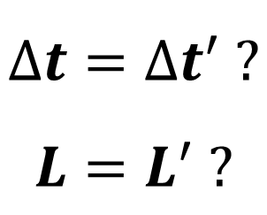

관측자의 운동 상태와 시공간
V
∆t'
$$L′$$
∆t
관측자 $θ′$
관측자 $θ$
$$L$$
$$∆t=∆t^{′} ?$$
$$L=L^{′} ?$$

Slide 19
시공간과 물체와의 관계
물체가 출현했을 때 시공간의 성질은 달라지는가?

Slide 20
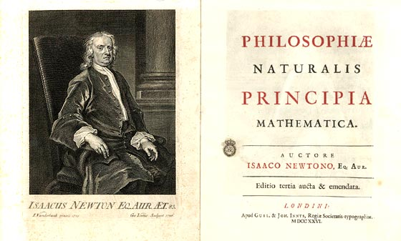
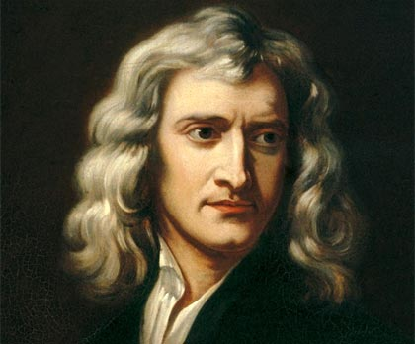
뉴튼의 절대적 시공간
Principia: Newton (1687)
“절대공간은 그 본질상 외부의 어느 것과도 관계하지 않고 항상 동일하고 움직일 수 없는 것으로 남는다.”
“절대적이고 진정한, 수학적 시간은 그 자체로 그리고 본질상 외부의 그 어느 것과도 관계하지 않고 균일하게 흐른다.”
(1643 – 1727)
(Credit: Godfrey Kneller)

Slide 21
공간: 연속적, 균질적, 등방적, 무한, 편평한 유클리드 3차원 공간
시간: 연속적, 1차원의 균일한 흐름, 영원히 지속
모든 관측자에게 동일
시간과 공간은 서로 독립적이며 절대적
공간상에서 물체는 자유롭게 이동 가능하나 시간상에서는 불가능
시간과 공간 모두 물질의 출현에 영향 받지 않음
➔ 따라서 중력 상호작용과 시공간은 별개의 것

Slide 22













거리(메트릭) 구조: “두 사건 간의 거리＂
$$P=\left(t,x,y,z\right) \sim Q=(t^{′},x^{′},y^{′},z′)$$
시간 $(t)$
다른 위치 동시 사건($t=t′$): “공간적” 거리
$$Q$$
$$L′$$
$$L<L^{′}<L′′$$
$$t_{2}$$
$$P$$
$$L$$
$$t_{1}$$
$$L′′$$
$$t=Const.$$
두 사건을 잇는 경로에 따라 다름
관측자의 운동 상태와는 무관
공간 $(x,y,z)$

Slide 23





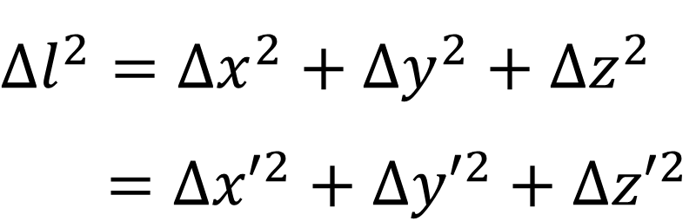


편평한 유클리드 3차원 공간:
$$z$$
$$∆l^{2}=∆x^{2}+∆y^{2}+∆z^{2}$$
$=∆{x′}^{2}+∆{y′}^{2}+∆{z′}^{2}$
$$∆z$$
$$∆l$$
$$∆y$$
$$y$$
$$∆x$$
$$x$$
$$dl^{2}=dψ^{2}+\sin^{2}{ψ}(dθ^{2}+\sin^{2}{θ dφ^{2}})$$
$$dl^{2}=dψ^{2}+\sinh^{2}{ψ}(dθ^{2}+\sin^{2}{θ dφ^{2}})$$
$$dl^{2}=dψ^{2}+ψ^{2}\left(dθ^{2}+\sin^{2}{θ dφ^{2}}\right)=dx^{2}+dy^{2}+dz^{2}$$
(출처: NASA)
Notes:
그림 추가함.

Slide 24

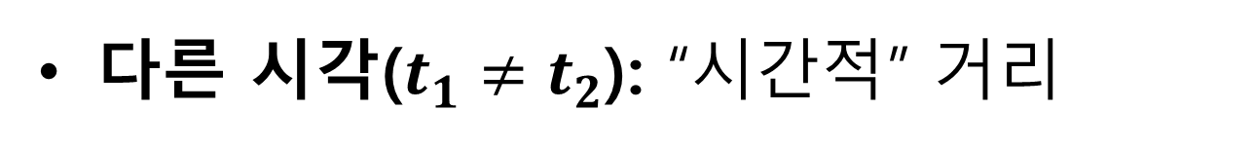

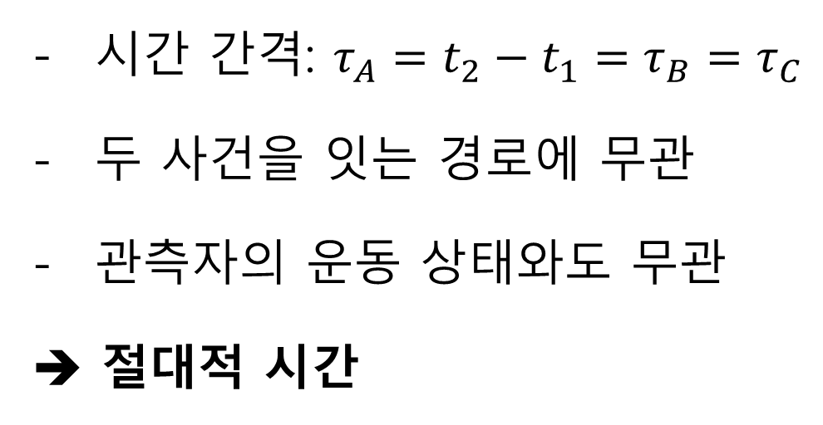





다른 시각($t_{1}≠t_{2}$): “시간적” 거리
$E_{2}$
시간 간격: $τ_{A}=t_{2}−t_{1}=τ_{B}=τ_{C}$
두 사건을 잇는 경로에 무관
관측자의 운동 상태와도 무관
➔ 절대적 시간
$$t_{2}$$
$$τ_{A}$$
$$τ_{B}$$
$$τ_{C}$$
$$t_{1}$$
$$E_{1}$$

Slide 25
관성계와 갈릴레오의 상대성 원리

Slide 26

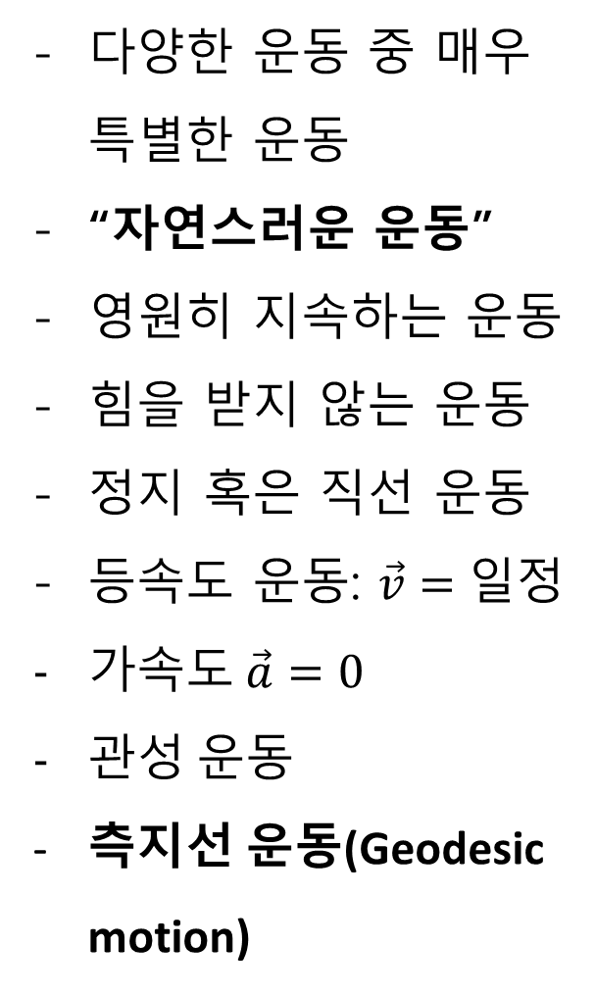
관성계
다양한 운동 중 매우 특별한 운동
“자연스러운 운동”
영원히 지속하는 운동
힘을 받지 않는 운동
정지 혹은 직선 운동
등속도 운동: $\vec{v}=$ 일정
가속도 $\vec{a}=0$
관성 운동
측지선 운동(Geodesic motion)
“절대 시공간에 대해 정지해 있는 관측자”
$$θ$$

Slide 27
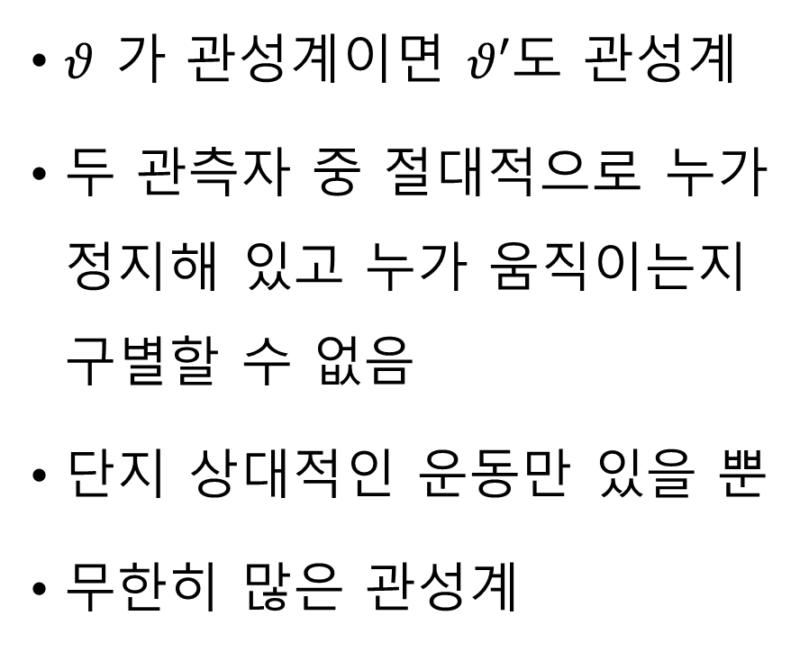


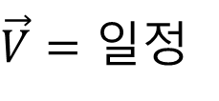
또 다른 관성계
$θ$ 가 관성계이면 $θ′$도 관성계
두 관측자 중 절대적으로 누가 정지해 있고 누가 움직이는지 구별할 수 없음
단지 상대적인 운동만 있을 뿐
무한히 많은 관성계
$$θ$$
$$θ′$$
$\vec{V}=일$정

Slide 28



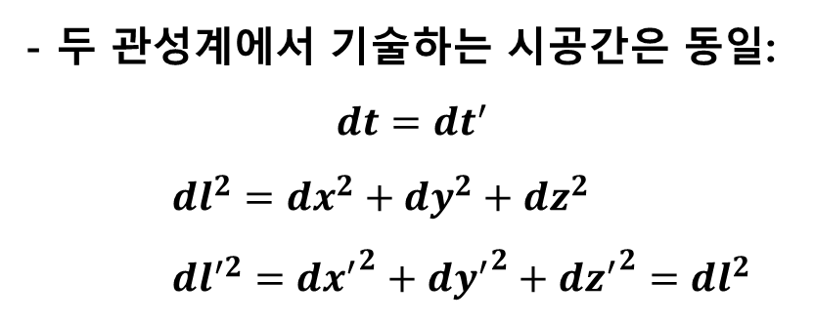
























관성계의 시공간 좌표:
$$t$$
$$t′$$
$$t$$
$$t′$$
$$x$$
$$x′$$
$t=$2
$$t′=2$$
$$t′=1$$
$$t′$$
$$t=1$$
$$t$$
$$x$$
, $x′$
$$t=0$$
$$t′=0$$
$$x′$$
$$x$$
$$t=−1$$
$$t′=−1$$
- 두 관성계에서 기술하는 시공간은 동일:
$$dt=dt^{′}$$
    $$dl^{2}=dx^{2}+dy^{2}+dz^{2}$$
    $$dl^{′2}=d{x^{′}}^{2}+d{y^{′}}^{2}+d{z^{′}}^{2}=dl^{2}$$
$$x′=0$$
$x′=$1
$x′=$2
$$x^{′}=−1$$
$$x=−1$$
$$x=0$$
$$x=1$$
$$x=2$$
$$x=3$$

Slide 29


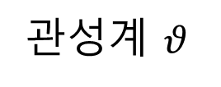


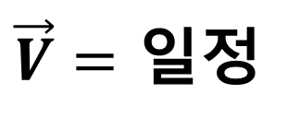






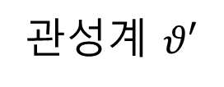

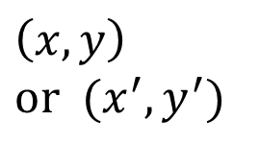
$\vec{V}=$ 일정
갈릴레오 변환
$$\vec{V}$$
관성계 $θ$
관성계 $θ′$
$$\left(x,y\right)$$
$$or (x^{′},y^{′})$$
$$t^{′}=t$$
$$x^{′}=x−Vt$$
$$y^{′}=y$$
$$z^{′}=z$$
$$y$$
$$y′$$
$$t$$
$$t′$$
$$0$$
$$0$$
$$Vt$$
$$x′$$
$$x$$

Slide 30


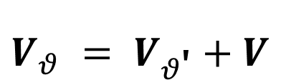
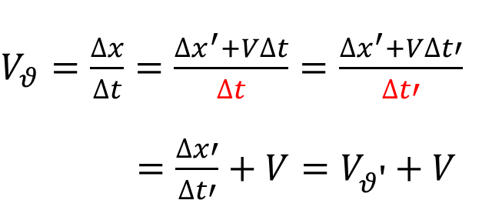





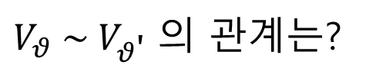


절대 시공간에서의 속도 합
$$V_{θ}, V_{θ\text{′}}$$
$V_{θ} \sim V_{θ\text{′}}$ 의 관계는?
$V_{θ}=\frac{∆x}{∆t}=\frac{∆x^{′}+V∆t}{∆t}=\frac{∆x^{′}+V∆t′}{∆t′}$
$=\frac{∆x′}{∆t′}+V=V_{θ\text{′}}+V$
$$∆x, ∆x′$$
$$∆t$$
$$V$$
$$∆t′$$
관측자 $θ$
관측자 $θ′$
$$V_{θ} = V_{θ\text{′}}+V$$
$$t^{′}=t$$
$$x^{′}=x−Vt$$
$$t=t′$$
$$x=x^{′}+Vt′$$
Notes:
수식 추가함.

Slide 31
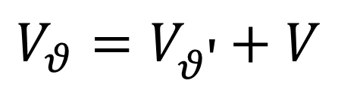



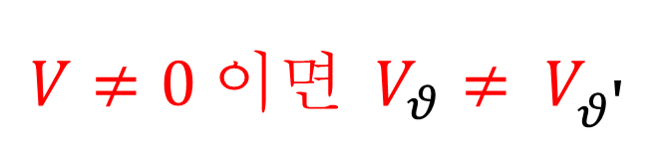
$$V$$
$$V_{θ}$$
$$V_{θ\text{′}}$$
$$V_{θ}=V_{θ\text{′}}+V$$
$$V≠0 이면 V_{θ}≠ V_{θ\text{′}}$$
운동 상태가 다른 두 관측자에게 동일한(불변인) 속도를 갖는 것 불가
Notes:
사람 굵게함.

Slide 32






갈릴레오의 상대성 원리(Principle of Relativity)
$$θ$$
$$θ′$$
$$θ$$
$$θ′$$
$$V$$
$$−V$$

Slide 33

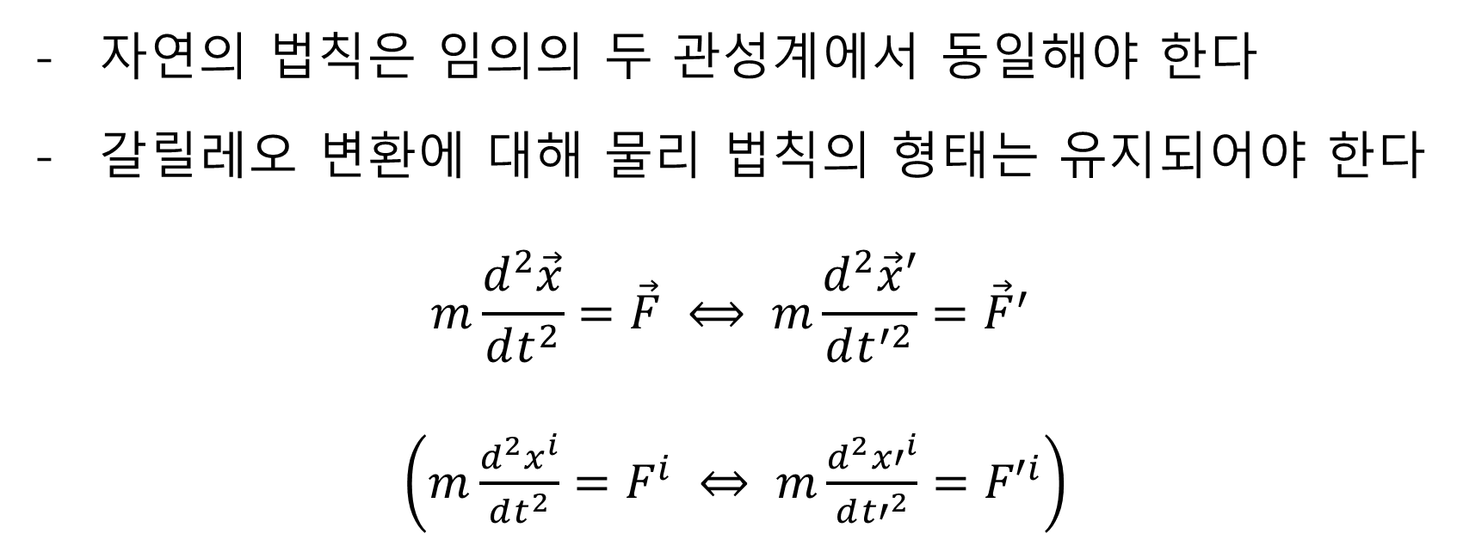

상대성 원리(Galilian Principle of Relativity):
자연의 법칙은 임의의 두 관성계에서 동일해야 한다
갈릴레오 변환에 대해 물리 법칙의 형태는 유지되어야 한다
$$m\frac{d^{2}\vec{x}}{dt^{2}}=\vec{F} ⟺ m\frac{d^{2}\vec{x}′}{dt^{′2}}={\vec{F}}^{′}$$
$\left(m\frac{d^{2}x^{i}}{dt^{2}}=F^{i} ⇔ m\frac{d^{2}{x′}^{i}}{d{t′}^{2}}={F′}^{i}\right)$
$$θ$$
$$θ′$$

Slide 34
요약
시공간 도표, 세계선 등 시공간 기본 개념 학습
절대 시공간의 개념
관성계와 갈릴레오의 상대성 원리 고찰
절대 시공간에서의 속도의 합 법칙
➔ 상대 운동이 있는 두 관측자에 대해 불변인 속도는 있을 수 없음

Slide 35
Back-up Slides

Slide 36

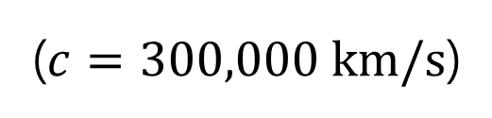
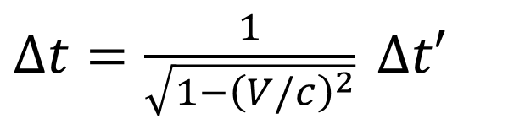


시간의 흐름
V
∆t'
∆t
관측자 $θ′$
관측자 $θ$
$∆t=\frac{1}{\sqrt{1−{\left(V/c\right)}^{2}}} ∆t′$
$$∆t=∆t′ ?$$
($c=300,000 km/s$)

Slide 37







1
$$Γ_{KTX}=1+3.9×{10}^{−14}$$

Slide 38
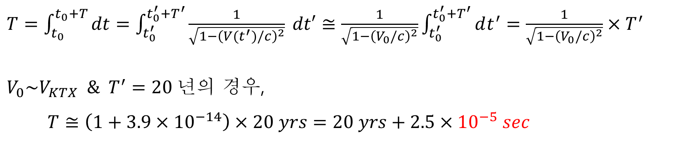
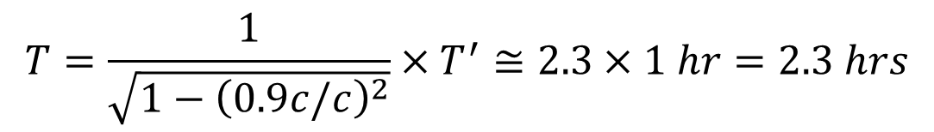
Ex1) 20년 동안의 시간지연 효과:
$T=\int_{t_{0}}^{t_{0}+T}{dt}=\int_{t_{0}^{′}}^{t_{0}^{′}+T^{′}}{\frac{1}{\sqrt{1−{\left(V(t^{′})/c\right)}^{2}}} dt′}≅\frac{1}{\sqrt{1−{\left(V_{0}/c\right)}^{2}}}\int_{t_{0}^{′}}^{t_{0}^{′}+T^{′}}{dt^{′}}=\frac{1}{\sqrt{1−{\left(V_{0}/c\right)}^{2}}}×T^{′}$
$V_{0}\sim V_{KTX} \& T^{′}=20 년의$ 경우,
$T≅\left(1+{3.9×10}^{−14}\right)×20 yrs=20 yrs+2.5×{10}^{−5} sec$
Ex2) 이상한 나라에서의 약속: $c=0.0889 km/s≅330 km/h (V_{KTX}≅0.9c)$
$$T=\frac{1}{\sqrt{1−{\left(0.9c/c\right)}^{2}}}×T^{′}≅2.3×1 hr=2.3 hrs$$
“1시간 뒤에 만나자!” ➔ $T^{′}=1 hr, BUT T=2.3 hrs$

Slide 39

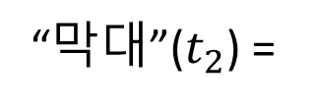


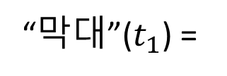






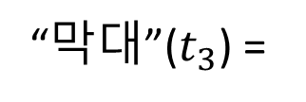
동시 사건과 물체를 인지하는 방식
$$t$$
움직이는 막대:
$$v$$
$$t_{3}$$
“막대”($t_{3}$) =
동시 사건:
$$t_{2}$$
“막대”($t_{2}$) =
$$t_{1}$$
“막대”($t_{1}$) =
$$x$$
“막대를 구성하는 물질 중에서 동시에 발생하는 사건들이 모여 막대의 실체가 됨”
“이상한 막대” =
$$t_{1}$$
$$t_{2}$$
$$t_{3}$$
과거
현재
미래

Slide 40




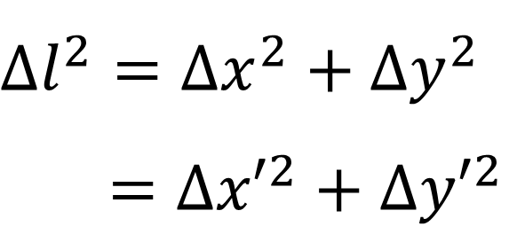






편평한 유클리드 공간(2차원):
$$y$$
$$y′$$
$$∆l^{2}=∆x^{2}+∆y^{2}$$
$=∆{x′}^{2}+∆{y′}^{2}$
$$∆y$$
$$∆y′$$
$$∆l$$
$$x′$$
$$∆x′$$
$$x$$
$$0$$
$$∆x$$

